Slide 1
CHAP 11. 웹앱

Slide 2
모바일 애플리케이션의 종류
모바일 애플리케이션의 종류
안드로이드 SDK를 사용하여 개발하고 APK 형식으로 사용자 장치에 설치되는 클라이언트 쪽 애플리케이션
: Native Mobile App (cf. iOS)
웹앱(Web App)으로 웹 표준을 사용하여 개발하고 사용자는 웹 브라우저를 통해 액세스하는 방법이다. 이 경우에는 사용자 장치에 설치할 필요가 없다.
하이브리드 앱 (Hybrid Mobile App)
Native 앱과 같은 설치형이나, 웹 표준언어를 사용하여 개발

Slide 3
Native Mobile App
모바일 O/S 종속적 개발
Android O/S는 안드로이드 SDK를 사용하여 java 등으로 개발
: iOS 앱과 호환 안됨. 별도의 개발 필요.
iOS는 iOS SDK를 사용하여 Object C등으로 개발
: 사파리(Safari) 브라우저 iOS기반
웹앱과 비교
대표장점: 내부기기와의 연동 자유로움
: 카메라, GPS, 내장센서 등 Device와 밀접한 API를 사용 가능
대표단점: OS에 따라 포팅 필요함

Slide 4
Web App
플랫폼 독립적 개발
HTML / CSS / JavaScript등 웹프로그래밍언어로 개발
Need to run in a browser
내부기기와의 연동 어려움
카메라, GPS, 내장센서 등 사용 어려움
개발목적: Simple App for all platforms

Slide 5
웹앱의 종류

Slide 6
Android Browser
암시적 Intent로 웹브라우저 연동
네이버, 구글앱 등
코드예제
Intent intent = new Intent( Intent.ACTION_VIEW,
Uri.parse( “https://www.google.com” ) );
startActivity( intent );

Slide 7
WebView 위젯
안드로이드에서 웹 서버로부터 웹페이지를 읽어서 웹 브라우저처럼 화면에 표시하는 것이 가능할까?
WebView 위젯을 사용하면 가능하다.
WebView 위젯은 WebKit이라는 엔진을 사용하여서 HTML 문서를 해석하여서 화면에 그려준다.

Slide 8
WebView 사용 방법
1. 코드로 WebView객체 생성하는 방법
이것을 액티비티 윈도우로 설정

Slide 9
레이아웃 파일
2. Layout에 <WebView>요소 추가하는 방법
findViewById( )로 코드에서 사용

Slide 10
WebView에 웹 연동
웹페이지를 웹뷰에 적재하려면 loadUrl( )사용
loadUrl( “http://www.naver.com” );
HTML코드를 로드하려면 loadData( ) 사용
String summary = “<html><body>You scored <b>192</b> points. </body></html>
loadData( summary, “text/html”, “utf-8” );

Slide 11
WebView 설정
WebClientView
Redirect되어 실제 웹브라우저가 실행되는 경우 방지
(WebView).setWebViewClient( new WebViewClient() );
WebSettings
웹뷰 설정 변경
WebSettings객체는 (WebView).getSettings()로 추출
자바스크립트 활성화getSettings().setJavaScriptEnabled(true);

Slide 12
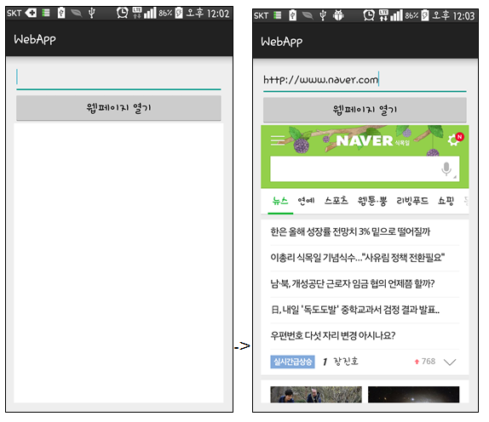
예제: 나만의 웹브라우저 작성

Slide 13
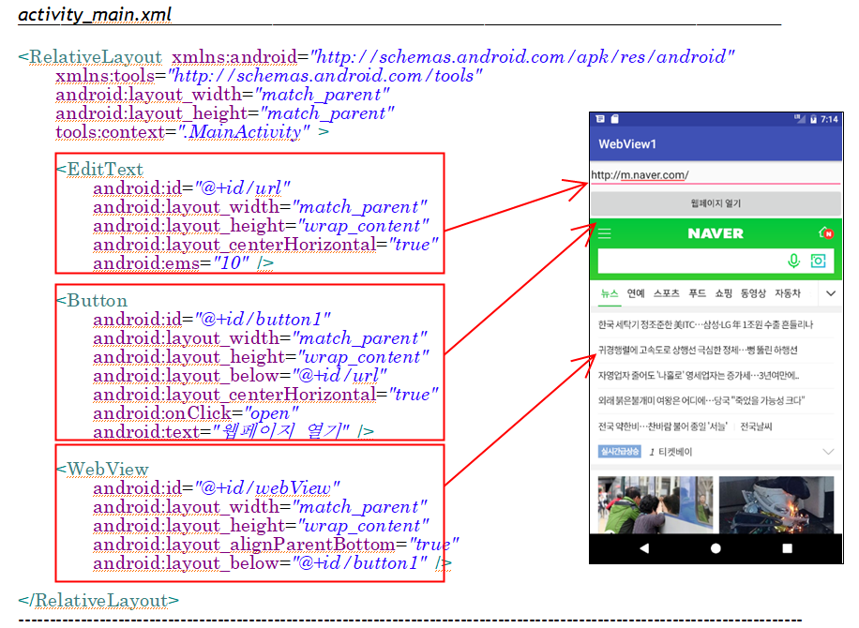
사용자 인터페이스

Slide 14
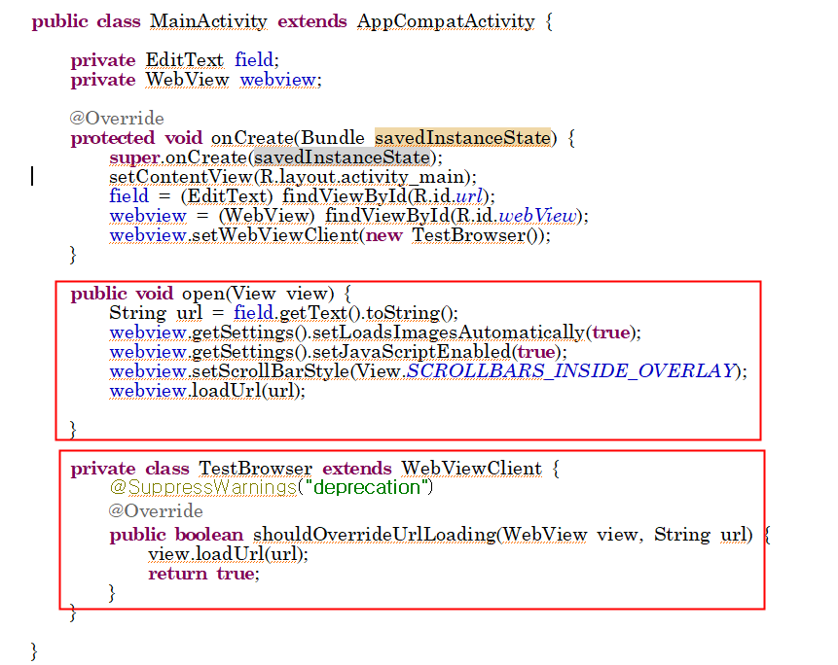
코드

Slide 15
메니페스트 파일
적재목록 수정
인터넷 사용권한을 요청

Slide 16
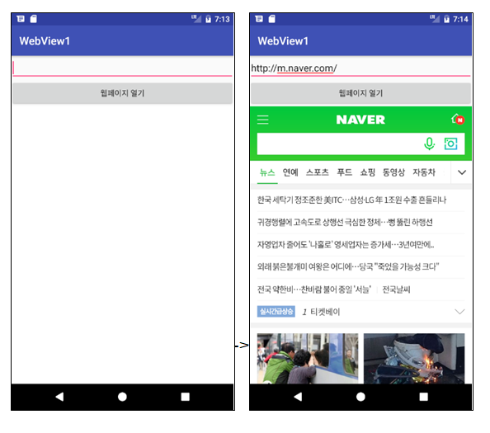
실행 결과

Slide 17
WebView의 사용분야
수시로 업데이트가 필요한 경우
온라인으로 호스팅되는 문서 페이지를 표시
예) 최종 사용자 계약서, 사용자 가이드
사용자에게 데이터를 보여주려면 인터넷 연결이 필요한 경우
앱에서 네크워크 요청, 데이터파싱, 레이아웃 렌더린을 직접하는 것보다 웹뷰로 보여주는 것이 쉽다.
예) 전자메일

Slide 18
WebView의 한계
웹뷰는 완전한 웹브라우저가 아니다.
웹페이지 오류 등 처리 못하는 것은 무시
웹뷰는 단순히 HTML을 파싱하여 화면에 표시하는 용도로만 사용
완벽한 웹브라우저를 원한다면 암시적 인텐트로 안드로이드안에 있는 웹브라우저 앱을 실행하는 방법을 사용

